Slide 1

Stöd för att minska engångsanvändning i vården

Slide 2

Bakgrund
Uppdrag och politisk förankring
Regionfullmäktiges beslut §135/2024: Regionstyrelsen får i uppdrag att intensifiera klimatarbetet och stärka robustheten inom hälso- och sjukvården.
Arbetet är i linje med hållbarhetsprogrammet 2024–2028 och med inkommet medborgarförslag.
Arbetsgruppen
Representanter från samtliga verksamhetsområden och miljöenheten.
Inspel från Vårdhygien, Upphandling och Läkare för miljön.
Uppdrag: föreslå 3–5 engångsprodukter att fasa ut eller ersätta med mer hållbara alternativ.
Notes:
Regionfullmäktige har 2024 06 11 genom beslut §135/2024 gett regionstyrelsen i uppdrag att intensifiera klimatarbetet samt stärka robustheten inom hälso- och sjukvården. Arbetet bedrivs i linje med Regionens hållbarhetsprogram 2024–2028 och har även sin grund i ett inkommet medborgarförslag.
En arbetsgrupp har tillsatts med representanter från samtliga verksamhetsområden samt miljöenheten. Därutöver har inspel inhämtats från Vårdhygien, Upphandling och Läkare för miljön.
Arbetsgruppens uppdrag var att föreslå 3–5 engångsprodukter som kan fasas ut eller ersättas med mer hållbara alternativ. Hälso och sjukvårdens beslut om att fasa ut/ersätta produkterna i genomförandestödet har kommunicerats till samtliga berörda chefer. Beslutet har kommunicerats ut till samtliga berörda chefer

Slide 3
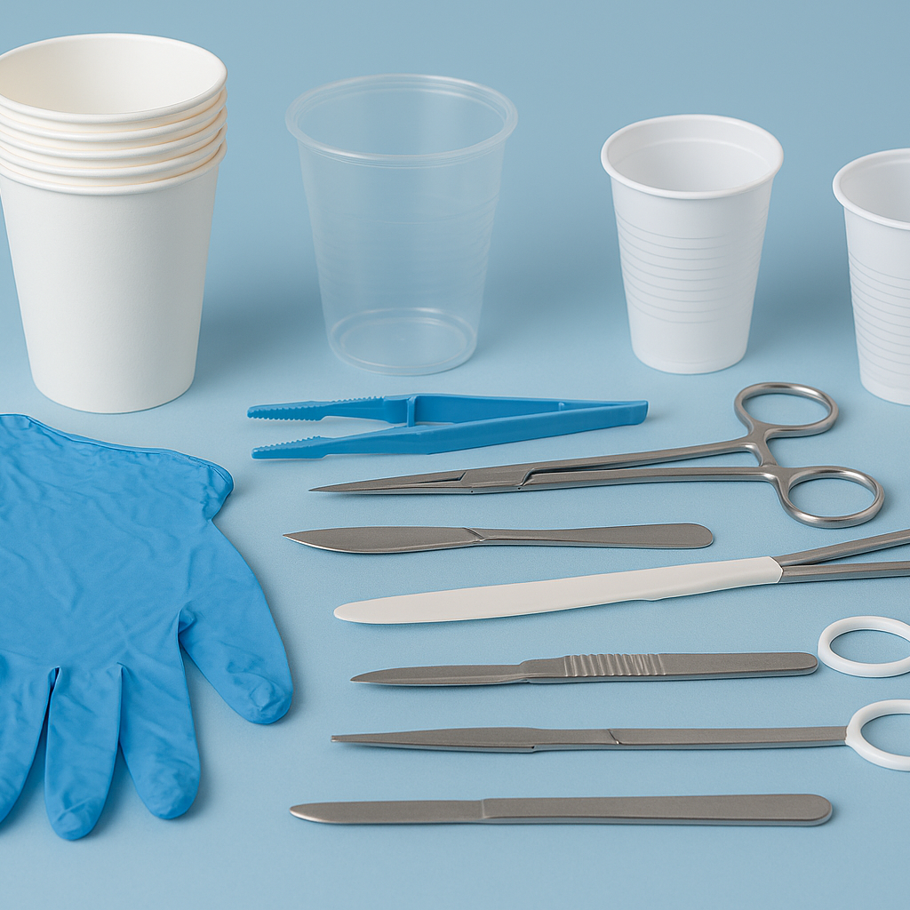
Minska beroendet av engångsprodukter
Engångsprodukter står för en stor del av vårdens klimatavtryck och avfall.
Globala leveranskedjor är sårbara.
Hög användning och överanvändning ökar beroendet.
👉 Övergång till flergångs och mer hållbara alternativ där det är möjligt stärker beredskap, resurseffektivitet och hållbarhetsarbete.
Notes:
Engångsprodukter utgör en betydande del av hälso- och sjukvårdens totala klimatavtryck, både genom resurskrävande tillverkning och genom avfallshantering efter användning. Hög användningen av engångsprodukter och överanvändning innebär dessutom ett beroende av globala leveranskedjor, vilket medför en ökad sårbarhet vid störningar, exempelvis vid kriser, pandemier eller geopolitiska händelser.
En minskad användning av engångsprodukter och en övergång till mer hållbara alternativ bedöms därför bidra till ökad robusthet och beredskap inom regionens verksamheter. Samtidigt stärker detta regionens långsiktiga hållbarhetsarbete genom minskad klimatpåverkan och ett mer resurseffektivt nyttjande av material. Genomförandestödet till verksamheterna syftar till att konkretisera och underlätta arbetet med att minska användningen av utvalda engångsprodukter inom hälso- och sjukvården. Det ska ge praktisk vägledning och skapa förutsättningar för ett enhetligt och systematiskt arbetssätt i verksamheterna.
Målet med insatsen är att främja mer hållbara materialval i vårdens dagliga arbete, minska den samlade klimatpåverkan från engångsprodukter samt öka resurseffektiviteten genom minskat materialsvinn och ett mer cirkulärt nyttjande av resurser.

Slide 4
Stöd till verksamheter
Två konkreta stöd
Ett genomförandestöd inom fem prioriterade produktområden. [Vårdgivarwebben]
Ett digitalt kunskapsstöd: Miljö- och klimatinsatser i praktiken. [Kompetensportalen]
Notes:
Genomförandestödet till verksamheterna syftar till att konkretisera och underlätta arbetet med att minska användningen av utvalda engångsprodukter inom hälso- och sjukvården. Det ska ge praktisk vägledning och skapa förutsättningar för ett enhetligt och systematiskt arbetssätt i verksamheterna.
Målet med insatsen är att främja mer hållbara materialval i vårdens dagliga arbete, minska den samlade klimatpåverkan från engångsprodukter samt öka resurseffektiviteten genom minskat materialsvinn och ett mer cirkulärt nyttjande av resurser.
Det finns även ett digitalt kunskapsstöd i kompetensprotalen med konkreta tips på hur man kan minska klimat- och miljöpåverkan från olika områden.

Slide 5
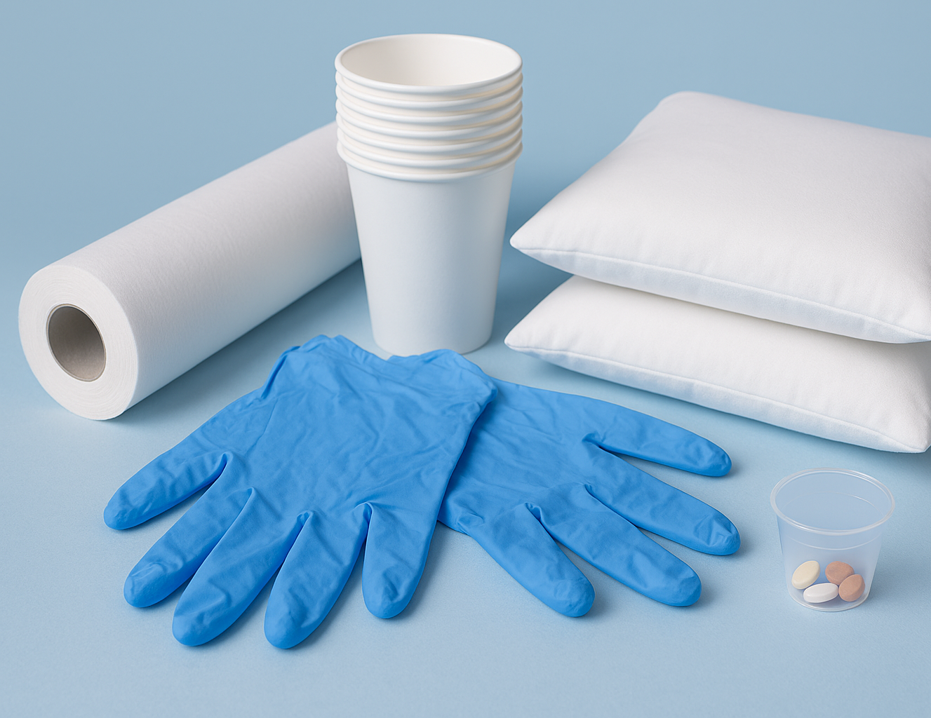
Genomförandestöd - produktområden
Britspapper på rulle
Engångs dryckesbägare
Överanvändning av engångshandskar
Huvudkuddar
Medicinbägare
Notes:
Produkter att fasa ut eller ersätta, alternativt minska användningen av.

Slide 6
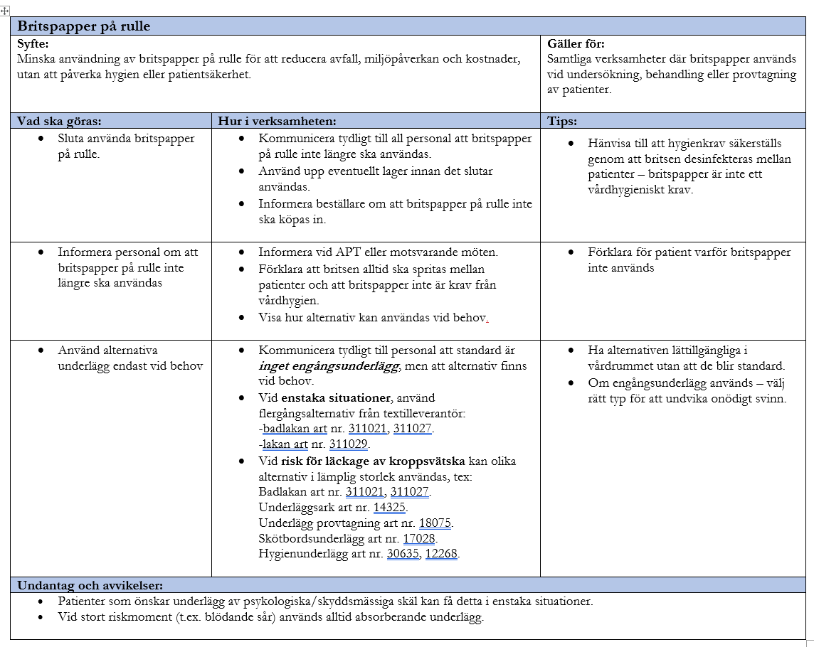
Britspapper på rulle
Sluta använda britspapper på rulle -fungerar det för alla verksamheter? -informera beställare och personal
Desinfektera britsen mellan patienter
Alternativ finns vid behov -standard är inget engångsunderlägg
Notes:
Här beskrivs riktlinjer för att minska användningen av britspapper på rulle genom att informera personal, använda alternativa engångsunderlägg vid behov och säkerställa hygien genom desinfektion av britsar. Syftet är att minska avfall och kostnader utan att påverka patientsäkerheten, samtidigt som undantag hanteras vid särskilda situationer.

Slide 7
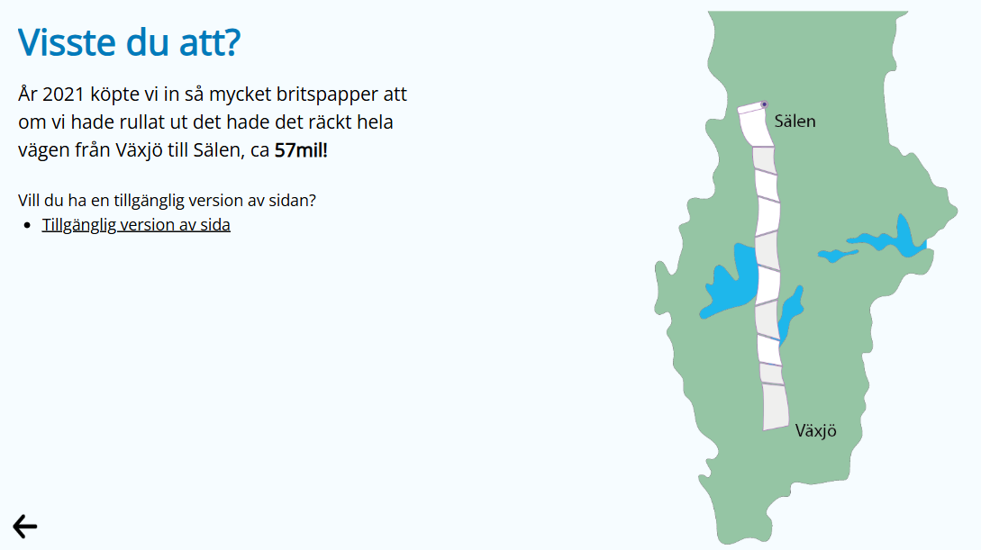
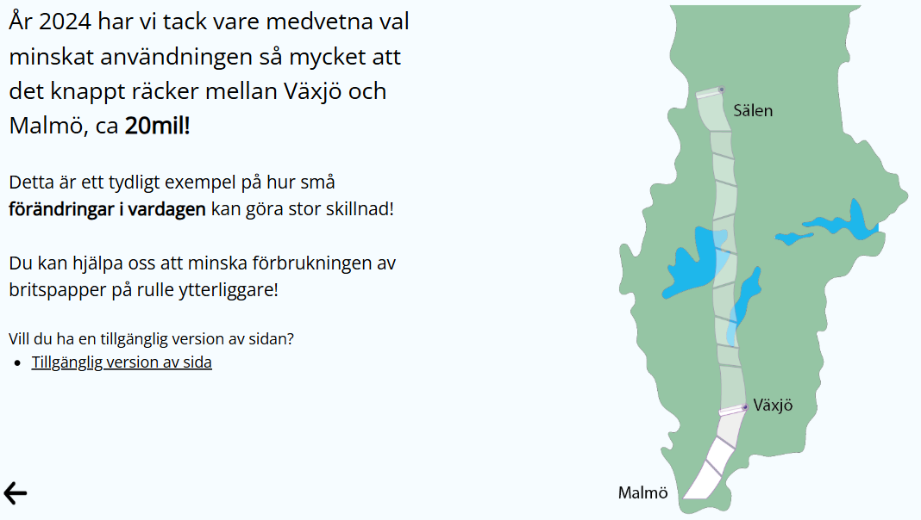
Britspapper på rulle
Notes:
Inköp av britspapper 2021 kontra 2024.
Genom riktad insats minskade inköp och förbrukning.

Slide 8
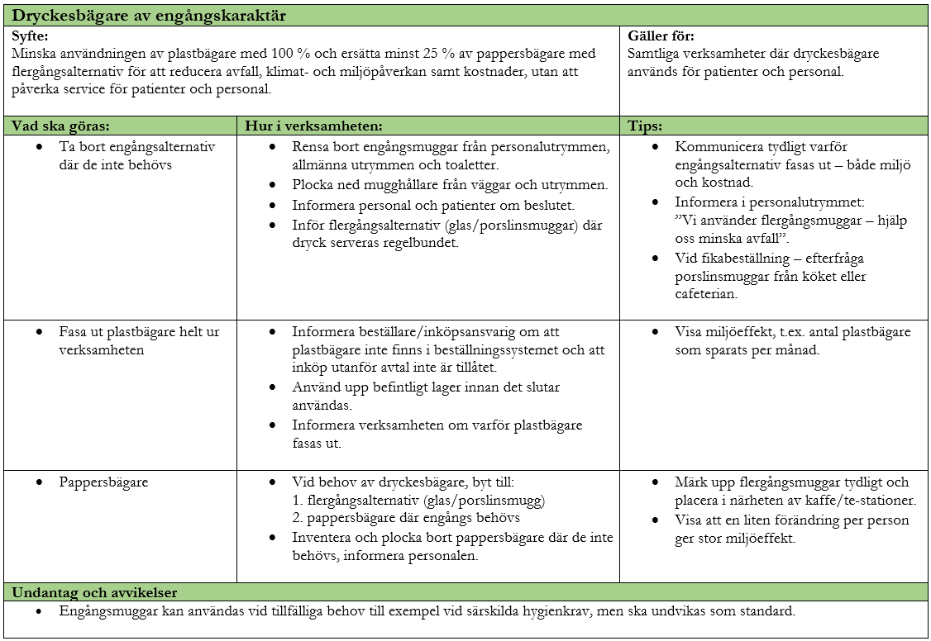
Dryckesbägare av engångskaraktär
Plocka bort engångsalternativ där det går -rensa -informera -ersätt med flergångs
Engångs plastbägare -tas bort ur beställningssystem
Dryckesbägare -i första hand flergångs -pappersbägare
Notes:
Här beskrivs åtgärder för att minska användningen av engångsmuggar genom att ta bort dem där de inte behövs, fasa ut plastbägare och införa flergångsalternativ som glas- eller porslinsmuggar. Den visar också hur verksamheten ska kommunicera förändringen, inventera material och byta till pappersbägare endast vid behov, samt att engångsmuggar endast ska användas vid särskilda undantag som hygienkrav.

Slide 9
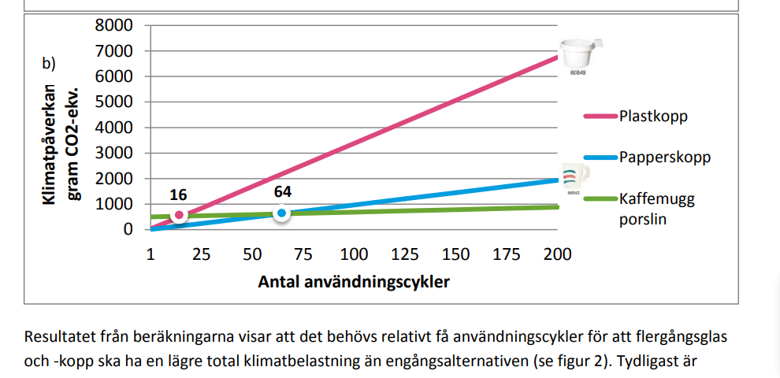
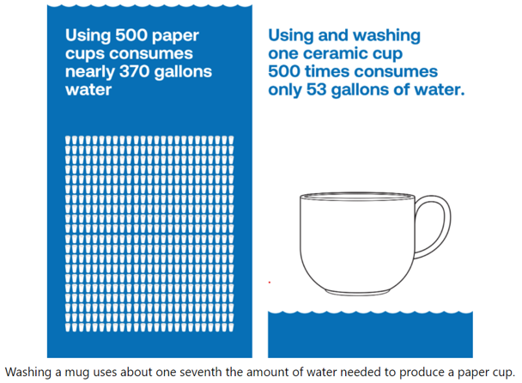
Dryckesbägare av engångskaraktär
1400 liter
200 liter
Notes:
Bild 1 visar hur stor klimatpåverkan olika typer av muggar har – beroende på hur många gånger de används.
Den rosa linjen visar att engångsplastkoppar snabbt ger hög klimatpåverkan, eftersom varje användning innebär ny produktion. Den blå linjen visar att papperskoppar också ger utsläpp, men något mindre. Den gröna linjen ligger nästan platt, vilket visar att en porslinsmugg har hög klimatpåverkan vid tillverkning men blir mycket mer hållbar efter att den använts flera gånger.
Kort sagt: grafen förklarar att flergångsmuggar (t.ex. porslin) blir klimatsmartare än engångsalternativ efter relativt få användningar.
Bild 2 jämför hur mycket vatten som går åt när man använder engångsmuggar av papper jämfört med en keramisk mugg som används många gånger.
Den visar att 500 pappersmuggar kräver nästan 1400 liter vatten att producera, medan en keramisk mugg som används och diskas 500 gånger bara förbrukar cirka 200 liter vatten totalt. Poängen är att även om en keramisk mugg måste diskas, så går det ändå mycket mindre vatten åt än att hela tiden använda nya engångsmuggar.
Kort sagt: Att använda en och samma keramiska mugg många gånger är betydligt mer vatteneffektivt än att använda engångsmuggar.

Slide 10
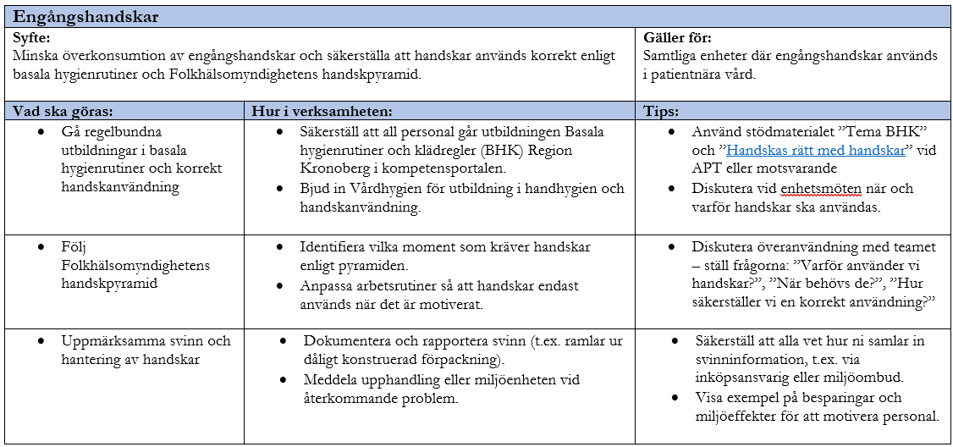
Överanvändning av engångshandskar
Regelbunden utbildning
Bjud in Vårdhygien
Uppmärksamma svinn
Notes:
Här beskrivs hur verksamheter kan minska överkonsumtion av engångshandskar genom utbildning i basala hygienrutiner, rätt handskanvändning och genom att följa Folkhälsomyndighetens handskpyramid. Den visar också att handskar endast ska användas när det verkligen behövs, att svinn ska rapporteras och att personalen ska förstå varför rätt användning är viktig – både för miljön och för patientsäkerheten.

Slide 11
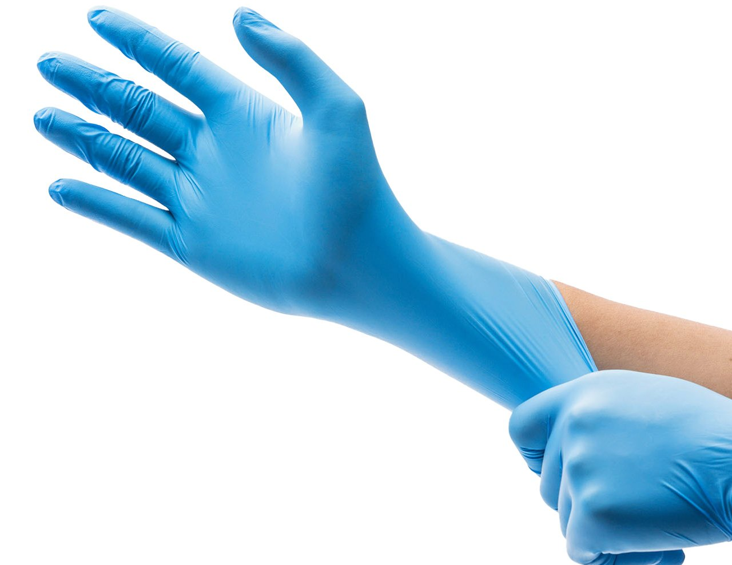
Visste ni att i regionen använder vi ungefär 8,5 miljoner handskar årligen - det blir 23 000 handskar per dag!
🌍 Om vi minskar användningen med 15 % per år innebär det : ✅ 1 280 216 färre handskar ✅ 2 279 753 kr i besparingar ✅ 27,7 ton mindre CO₂-utsläpp
(Motsvarar ca 125 000 km med bil – ungefär 3 varv runt jorden! 🌎🚗)

Slide 12
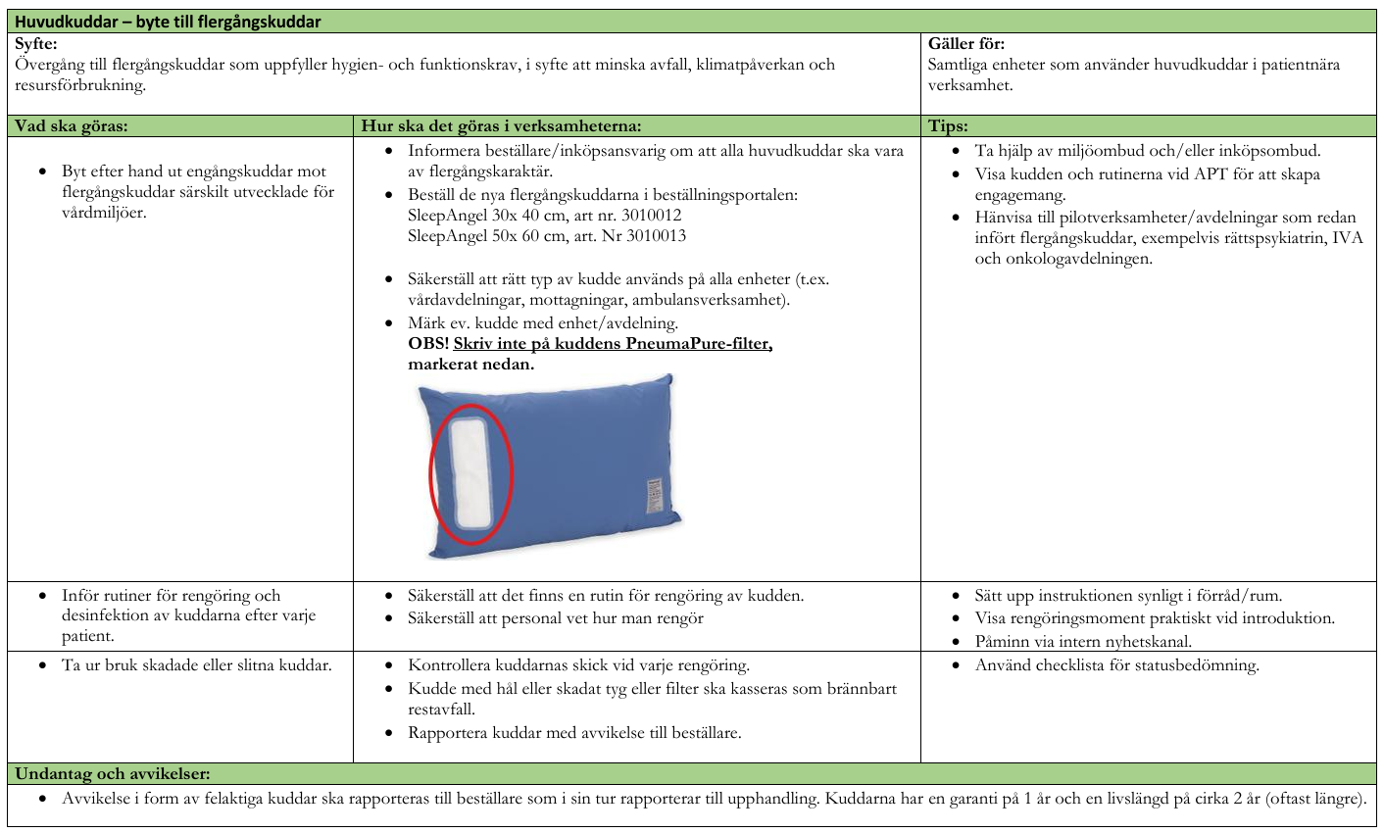
Huvudkuddar
Byt ut engångskuddar mot flergångskuddar för vårdmiljö
Säkerställ att personal vet hur rengöring ska göras
Viktigt! skriv inte på kuddens filter
Kontrollera kuddarnas skick regelbundet
Notes:
Rutin för rengöring finns på vårdgivarwebben under vårdhygieniska rutiner, Vårdgivarwebben - Vårdhygieniska rutiner - Rutin

Slide 13
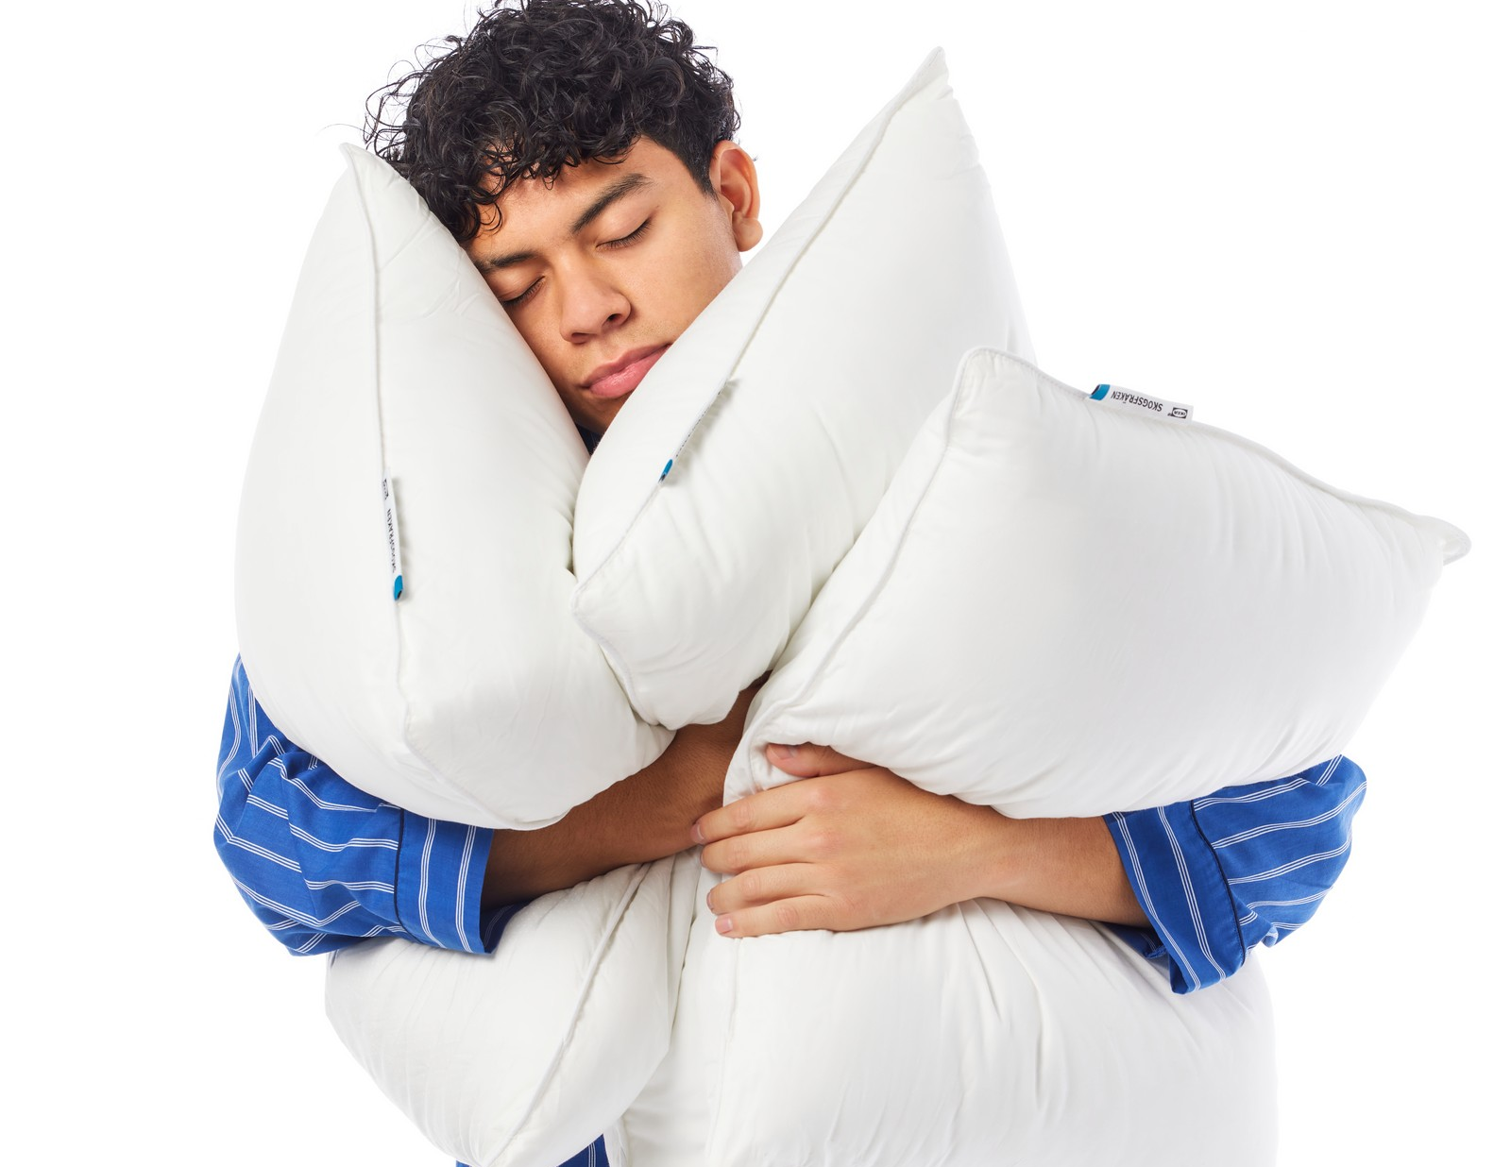
Huvudkuddar
Under 2025 använde vi nästan 38 000 engångskuddar i regionen
Genom att byta till flergångskuddar som desinfekteras mellan patienter, minskar klimatpåverkan med upp till 99,8 % per år jämfört med engångskuddar!
Det motsvarar: 🌎En besparing på ca 270 ton CO₂e per år
🚗Lika mycket som att ta bort 60 personbilar från vägarna permanent
Eller att inte flyga 700 gånger tur och retur Stockholm–London.
Notes:
Pilotprojekt med en flergångskudde anpassad för vårdmiljö har genomförts inom flera verksamheter och fått positiva omdömen. En upphandling planeras under 2026. Efter genomförd upphandling kommer genomförandestödet att uppdateras med information om övergången från engångskuddar till flergångsalternativ.

Slide 14
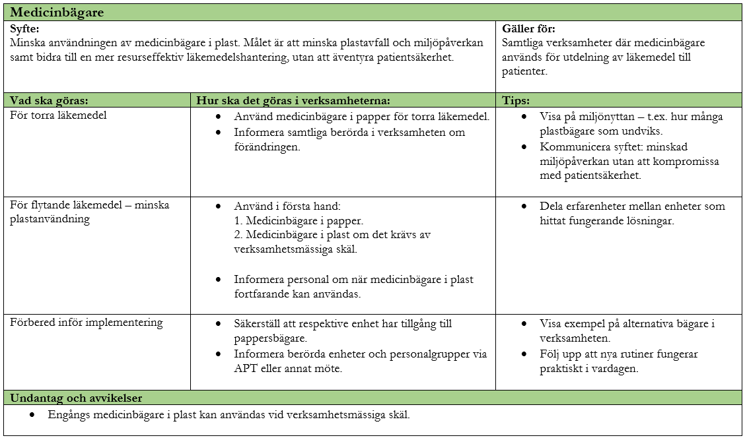
Medicinbägare
Torra läkemedel -medicinbägare i papper
Flytande läkemedel 1. Medicinbägare i papper 2. Medicinbägare i plast
Flergångsbägare -möjligt att införa?
Notes:
Här beskrivs hur verksamheter kan minska användningen av medicinbägare i plast genom att använda pappersbägare för torra läkemedel och endast använda plastbägare när det är verksamhetsmässigt nödvändigt. Den visar också att personal ska informeras om förändringen, att enheterna ska ha tillgång till pappersbägare och att erfarenheter och miljönytta bör delas för att underlätta införandet. Engångsbägare i plast kan fortfarande användas vid särskilda behov.
Har er verksamhet möjlighet att införa flergångsbägare som diskas lokalt? Kontakta vårdhygien och miljöenheten.

Slide 15
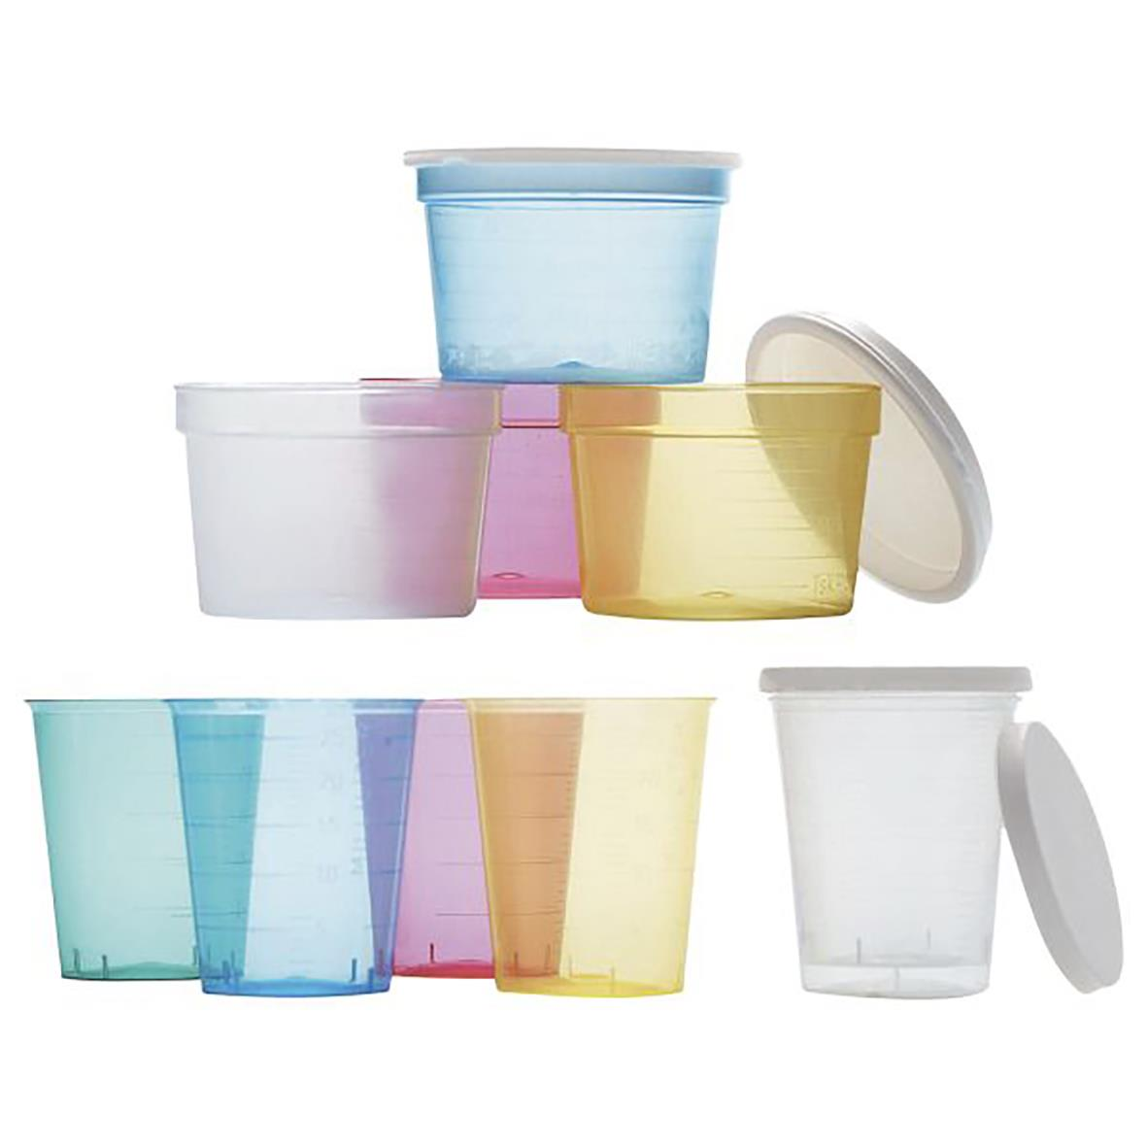
Medicinbägare
Om vi halvera användningen av plastbägare och ersätter med pappersbägare uppnår vi en klimatbesparing på cirka 23 kg CO₂e.
🚗 Motsvarar ca 160 km bilkörning.

Slide 16
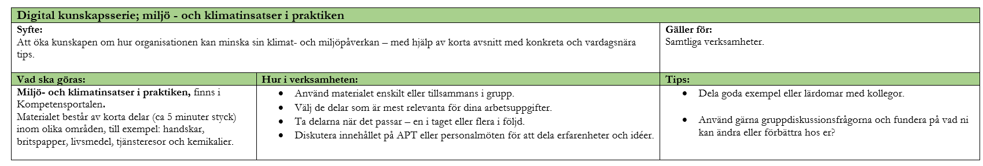
Ett nytt digitalt kunskapsstöd: Miljö- och klimatinsatser i praktiken
Cirka fem minuter per avsnitt
Välj det som är relevant för din verksamhet
Kan användas individuellt eller som underlag på APT
Notes:
Digitalt kunskapsstöd – Miljö- och klimatinsatser i praktiken Ett nytt digitalt stöd med korta avsnitt (cirka fem minuter) ger effektivt konkreta tips för hur medarbetare kan bidra i vardagen och man kan själv välja de delar som är relevanta för den egna verksamheten. Materialet passar både individuellt och som underlag på APT.
Vad du som chef kan göra och bidra med
Uppmuntra medarbetare att ta del av de korta kunskapsstöden.
Lyft frågan på APT.
Följ upp hur förändringarna fungerar hos er.
Små förändringar i vardagen kan ge stora effekter – både ekonomiskt och klimatmässigt.
Mer information och genomförandestödet finns att läsa på sidan Avfall och förbrukningsvaror
Digitalt kunskapsstöd: Miljö- och klimatinsatser i praktiken

